Slide 1
河南工业大学
Henan University of Technology
差分隐私保护的
AI驱动个性化医疗
用药推荐系统
Differential Privacy-Protected AI-Powered
Personalized Medical Drug Recommendation System
本科毕业设计答辩
2026年5月
答辩人：晋修慧
Notes:
各位老师好，我是晋修慧，今天答辩的题目是"差分隐私保护的AI驱动个性化医疗用药推荐系统"。

Slide 2
研究框架
RESEARCH FRAMEWORK
01
研究背景与意义
02
系统需求分析
医疗用药安全与隐私保护的双重挑战
功能、非功能与安全三层需求
03
四层推荐架构设计
04
差分隐私机制
KnowledgeRouter → SafetyFilter → RuleMarker → DeepFM
DP噪声仅作用于评分层，临床安全不受影响
05
DeepFM模型设计
06
系统实现
FM交叉 + Deep高阶 + 连续特征旁路
React + Spring Boot + FastAPI 三层架构
07
实验结果与分析
08
研究结论与展望
DP保护不降质，模型区分度反而提升
安全与隐私可以兼得
CORE METRICS
0.9668
0.9658
+13.3%
97.0%
AUC-PR (No-DP)
AUC-PR (DP ε=1.0)
Separation 提升
安全数据覆盖
02
Notes:
本次答辩围绕七个部分展开：首先介绍研究背景与意义，然后分析系统需求，接着重点介绍核心架构设计和关键技术——差分隐私机制与DeepFM模型，最后展示系统实现、实验结果和结论展望。

Slide 3
研究背景与意义
医疗用药推荐面临安全与隐私双重挑战，需构建安全过滤+隐私保护+个性化推荐的统一框架
用药安全问题
隐私泄露风险
药物不良反应致死率居高不下
患者健康数据高度敏感
传统推荐系统缺乏安全过滤
推荐过程中隐私泄露风险显著
禁忌症、过敏、药物交互未排除
合规要求：GDPR / 个人信息保护法
WHO: 不良反应位列全球十大死因
健康数据属于特殊类别个人信息
研究目标
构建安全过滤 + 隐私保护 + 个性化推荐的统一框架
SafetyFilter确定性硬排除 → RuleMarker软标记 → DeepFM个性化评分 + DP噪声
安全问题
+
隐私风险
=
安全与隐私兼得的推荐系统
03
Notes:
医疗用药推荐面临两大挑战。第一是用药安全问题——药物不良反应致死率居高不下，WHO将不良反应列为全球十大死因之一，而传统推荐系统缺乏安全过滤机制，禁忌症、过敏、药物交互等风险未被排除。第二是隐私泄露风险——患者健康数据高度敏感，推荐过程中存在隐私泄露的显著风险，GDPR和个人信息保护法均将健康数据列为特殊类别个人信息。因此，本研究的目标是构建安全过滤、隐私保护、个性化推荐三者统一的推荐框架。

Slide 4
系统需求分析
三层需求驱动系统设计：功能需求保障核心能力，非功能需求确保性能，安全需求守护生命底线
功能需求
非功能需求
安全需求（最高优先级）
患者信息管理
推荐延迟
绝对禁忌硬过滤
慢性病、过敏史、用药记录
端到端< 2s，含模型推理
禁忌症、过敏冲突、妊娠X级
DP噪声永远不影响此层
智能药物推荐
DP预算可配置
基于患者画像的个性化推荐
ε/δ/mechanism 用户级配置
相对禁忌软标记
中等交互、妊娠C/D级警告
安全审查机制
并发支持
不排除候选，标记requires_review
禁忌症过滤、交互检查
多用户同时请求推荐
DP噪声仅限评分层
隐私预算追踪
数据持久化
噪声仅作用于Layer 3 DeepFM
ε消耗量实时监控与预算控制
推荐历史、隐私账本审计追踪
临床安全后处理
审查面板
模型可替换
score < 0.15 置零，上限 min(1.0, raw+0.35)
医生审核、标记、确认推荐
离线模式/demo模式自动切换
双重预算追踪
隐私可视化
可解释性
MySQL持久化 + 内存组合定理
噪声分布、预算消耗图表
安全标记、置信区间、异常提示
知情同意记录
每次推荐前记录用户同意
04
Notes:
系统设计由三层需求驱动。功能需求包括患者信息管理、智能药物推荐、安全审查机制、隐私预算追踪、医生审查面板和隐私可视化。非功能需求要求推荐延迟小于2秒、DP预算可配置、并发支持和数据持久化。最重要的是安全需求——绝对禁忌必须硬过滤且DP噪声永远不影响此层、相对禁忌软标记不排除、DP噪声仅作用于评分层，以及临床安全后处理和双重预算追踪。

Slide 5
四层推荐架构设计
SAFETY-FIRST, PRIVACY-PROTECTED, PERSONALIZED
安全优先：SafetyFilter硬排除 → RuleMarker软标记 → DeepFM个性化评分+DP噪声 | DP噪声永远不影响Layer 1
LAYER 0 · 知识路由 · 语义匹配候选药物集
核心原则
L0
疾病语义映射
适应症匹配
药物类目过滤
disease_mapper EN→CN
indication → 候选药物集
drug_class筛选
Layer 1 安全
LAYER 1 · 安全过滤器 · 确定性硬排除（DP噪声永远不影响此层）
绝对不可妥协
L1
绝对禁忌症排除
过敏冲突排除
妊娠X级排除
DP噪声零穿透
contraindications检查
allergy交叉检查
pregnancy_cat=X
LAYER 2 · 规则标记器 · 软标记不排除（添加requires_review标志）
Layer 2 标记
相对禁忌警告
中等交互标记
妊娠C/D警告
不排除只提醒
L2
relative_contraindications
moderate_interactions
pregnancy_cat=C/D
LAYER 3 · DEEPFM排序 · 安全候选集上个性化评分 + DP噪声
Layer 3 DP噪声
FM交叉特征
Deep高阶特征
+ DP噪声注入
仅作用于评分
L3
+ 临床安全后处理
二阶交互捕获
MLP (64→32) + LayerNorm
Laplace/Gaussian
数据流 · 患者画像输入 → L0语义匹配 → L1安全过滤 → L2规则标记 → L3个性化排序+DP → 安全推荐输出
覆盖1815种药物 | 安全数据：禁忌症95.3% / 交互81.5% / 综合97.0%
05
Notes:
核心架构采用四层设计，遵循安全优先原则。Layer 0是知识路由，通过语义映射匹配候选药物集。Layer 1是安全过滤器，进行确定性硬排除——绝对禁忌症、过敏冲突、妊娠X级。关键是，DP噪声永远不影响这一层。Layer 2是规则标记器，进行软标记而非排除——相对禁忌、中等交互、妊娠C/D级仅添加requires_review标志。Layer 3是DeepFM排序，仅在安全候选集上进行个性化评分并注入DP噪声。覆盖1815种药物，安全数据综合覆盖率达97%。

Slide 6
差分隐私机制
DP噪声仅作用于评分层，临床安全不受影响 | 安全后处理确保噪声不放大低分药物
DP原理与噪声机制
临床安全后处理
Laplace机制
1
低分置零（公开阈值）
scale = sensitivity / ε
score < 0.15 → 0
ε越小 → 噪声越大 → 隐私保护越强
DP后处理定理：公开阈值操作不破坏DP保证
Gaussian机制
上限截断（防噪声放大）
σ = sensitivity × √(2·ln(1.25/δ)) / ε
2
提供(ε,δ)-DP，δ为失败概率
ceiling = min(1.0, raw_score + 0.35)
防止噪声将低分药物放大超过3.5倍
预算追踪：强组合定理
ε总 = Σ √(2k·ln(1/δ')) · εi
3
置信区间与异常标记
多次查询的总隐私消耗严格可计算
95% CI: score ± 1.96 × noise_std
双重预算追踪
dpAnomaly: 噪声显著改变排序方向时标记
后端：MySQL持久化
模型：内存组合定理
privacy_config + privacy_ledger
PrivacyBudgetTracker (ephemeral)
安全保障定理
ε值与隐私-效用权衡
SafetyFilter层100%保留，DP噪声零穿透
ε=0.5
强隐私
ε=1.0
平衡
ε=5.0
弱隐私
实验验证：所有安全过滤在所有ε值下完全一致
实验验证：ε=0.5时AUC-PR仍达0.9662，几乎无损失
06
Notes:
左侧是DP原理。Laplace机制中，噪声尺度等于灵敏度除以ε，ε越小噪声越大保护越强。Gaussian机制提供(ε,δ)-DP保证。预算追踪使用强组合定理，多次查询的总隐私消耗严格可计算。实验验证ε=0.5时AUC-PR仍达0.9662，几乎无损失。右侧是安全后处理：第一步，评分低于0.15的药物置零，这是公开阈值操作，根据DP后处理定理不破坏DP保证；第二步，上限截断min(1.0, raw+0.35)，防止噪声将低分药物放大超过3.5倍；第三步，计算95%置信区间并标记异常。安全保障定理：SafetyFilter层100%保留，DP噪声零穿透。

Slide 7
DeepFM模型设计
FM交叉 + DEEP高阶 + CONTINUOUS特征旁路
DeepFM = FM捕获二阶交叉 + Deep捕获高阶特征 + 连续特征旁路直连输出 | Opacus兼容的Merged Embedding
DEEPFM MODEL · 14 CATEGORICAL FIELDS + 4 CONTINUOUS FEATURES · OUTPUT: SIGMOID(LOGIT)
FM
FM交叉模块
D
Deep高阶模块
B
连续特征旁路
二阶特征交互捕获
高阶非线性特征组合
绕过嵌入直接连输出层
Merged Embedding
MLP (64 → 32)
age_raw
单nn.Embedding + field_offsets
两层全连接 + LayerNorm + ReLU
患者年龄（连续值）
D
Opacus兼容
差异化Dropout
bmi_raw
支持DP-SGD训练
每层独立dropout率，防过拟合
体质指数（连续值）
embed_dim=8
Focal Loss
gfr_raw / liver_score_raw
14类别字段共享嵌入空间
处理正负样本不平衡
肾功能 / 肝功能评分
字段数
嵌入维度
隐藏层
激活函数
特征数
连接方式
14
8
[64,32]
ReLU
4
直连
FEATURE SCHEMA · 14 CATEGORICAL + 4 CONTINUOUS = 18 TOTAL · 1815 DRUG CANDIDATES
I/O
训练样本: 58,525
药物候选: 1,815
AUC-PR: 0.9466
输出: sigmoid(logit) ∈ [0,1]
14字段: age/gender/bmi/renal/...
07
Notes:
下面介绍第四层排序所使用的DeepFM模型。DeepFM由三个模块协同工作。第一个是FM交叉模块，它负责捕捉特征之间的低阶交互关系。我们采用了Merged Embedding设计，即使用一个统一的嵌入矩阵，通过field_offsets来区分不同字段，14个类别字段共享8维嵌入空间。这种设计的一个关键优势是兼容Opacus框架，从而支持DP-SGD差分隐私训练。第二个是Deep高阶模块，使用两层MLP网络，维度从64降到32，配合LayerNorm和ReLU激活函数。为了防止过拟合，每层使用了不同的dropout率。训练阶段我们还采用了Focal Loss来应对正负样本不平衡的问题。第三个是连续特征旁路。患者有四个关键的连续型指标——年龄、BMI、肾小球滤过率和肝功能评分，这些数值型特征绕过嵌入层，直接连接到输出层，这样能够完整保留原始数值信息，避免离散化造成的信息损失。三个模块的输出拼接后，经过sigmoid函数，最终输出0到1之间的推荐评分。

Slide 8
系统实现
FRONTEND + BACKEND + MODEL SERVICE + SAFETY DATA
三层架构完整落地：React前端 + Spring Boot后端 + FastAPI模型服务 | 安全数据覆盖率达97%
F
前端 · React 18 + TypeScript
B
后端 · Spring Boot 3.2
React 18
TypeScript
Tailwind
Vite
Spring Boot
MyBatis
MySQL
JWT
药物推荐页面
推荐代理服务
患者画像输入 + 四层推荐结果展示 + 安全标签
前端→后端→模型服务 请求转发与结果持久化
隐私可视化面板
隐私预算管理
噪声分布图 + ε消耗追踪 + 预算配置
MySQL持久化privacy_config + privacy_ledger审计
医生审查面板
认证与权限
审核/标记/确认推荐，JWT角色权限控制
JWT HMAC-SHA + 角色授权（admin/doctor/researcher）
M
模型服务 · FastAPI + PyTorch
S
安全数据覆盖
FastAPI
PyTorch
Opacus
Uvicorn
禁忌症覆盖
交互覆盖
综合安全覆盖
四层推荐引擎
95.3%
81.5%
97.0%
SafetyFilter → RuleMarker → DeepFM排序
DP噪声注入
绝对禁忌 + 过敏冲突 + 妊娠X级
Laplace/Gaussian + 安全后处理 + 置信区间
硬过滤排除，DP噪声零穿透
翻译管线
相对禁忌 + 中等交互 + 妊娠C/D
disease_mapper + drug_translator + translation_mapper EN→CN
软标记不排除，添加requires_review
08
Notes:
系统采用四层架构完整落地。前端使用React 18加TypeScript加Tailwind CSS，实现了推荐页面、隐私可视化面板和医生审查面板。后端使用Spring Boot 3.2加MyBatis加MySQL，负责JWT认证、推荐代理和隐私预算管理。模型服务使用FastAPI加PyTorch，实现了四层推荐引擎、DP噪声注入和英中翻译管线。安全数据方面，禁忌症覆盖95.3%，交互覆盖81.5%，综合安全覆盖97.0%。

Slide 9
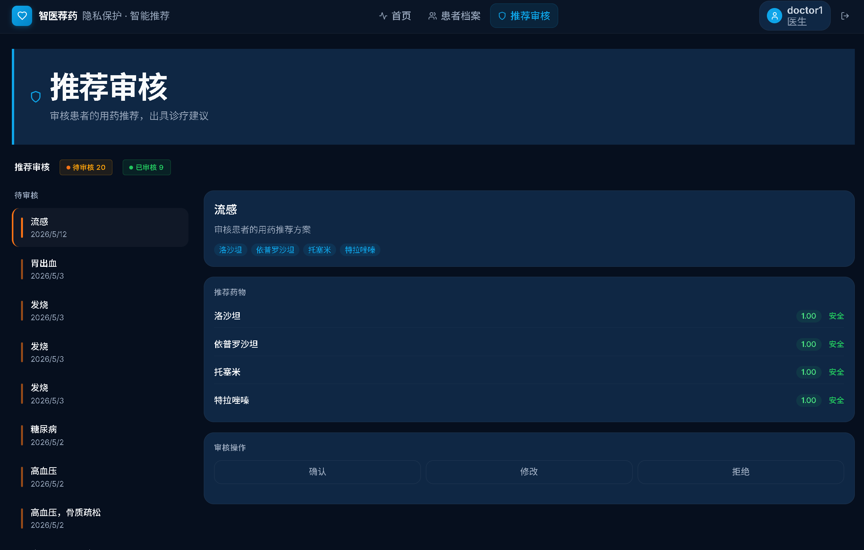
系统界面 — 推荐审核页面
REVIEW PANEL · 医生审核/标记/确认推荐 · JWT角色权限控制
09
Notes:
这是推荐审核页面，医生可以对系统生成的推荐结果进行审核、标记和确认。左侧展示待审核和已审核的推荐列表，右侧是推荐详情卡片，包含安全标签、药物信息和医生操作按钮。

Slide 10
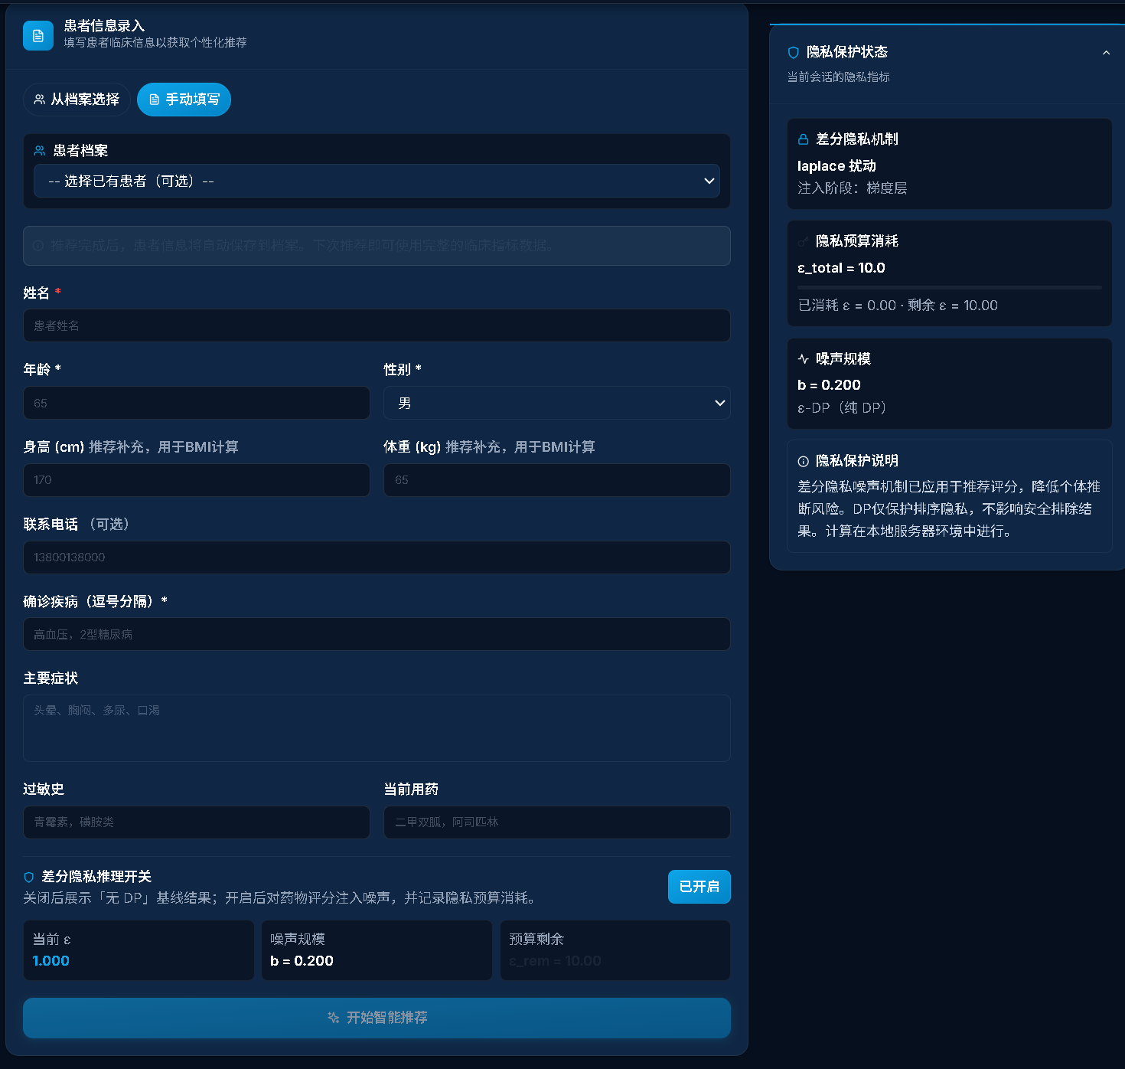
系统界面 — 用药推荐页面
DRUG RECOMMENDATION · 患者画像输入 + 四层推荐结果 + 安全标签
10
Notes:
这是核心的用药推荐页面。医生输入患者信息后，系统经过四层架构处理，返回个性化推荐结果。每条推荐包含药物名称、评分、安全标签（禁忌/交互/妊娠警告），以及DP噪声置信区间。

Slide 11
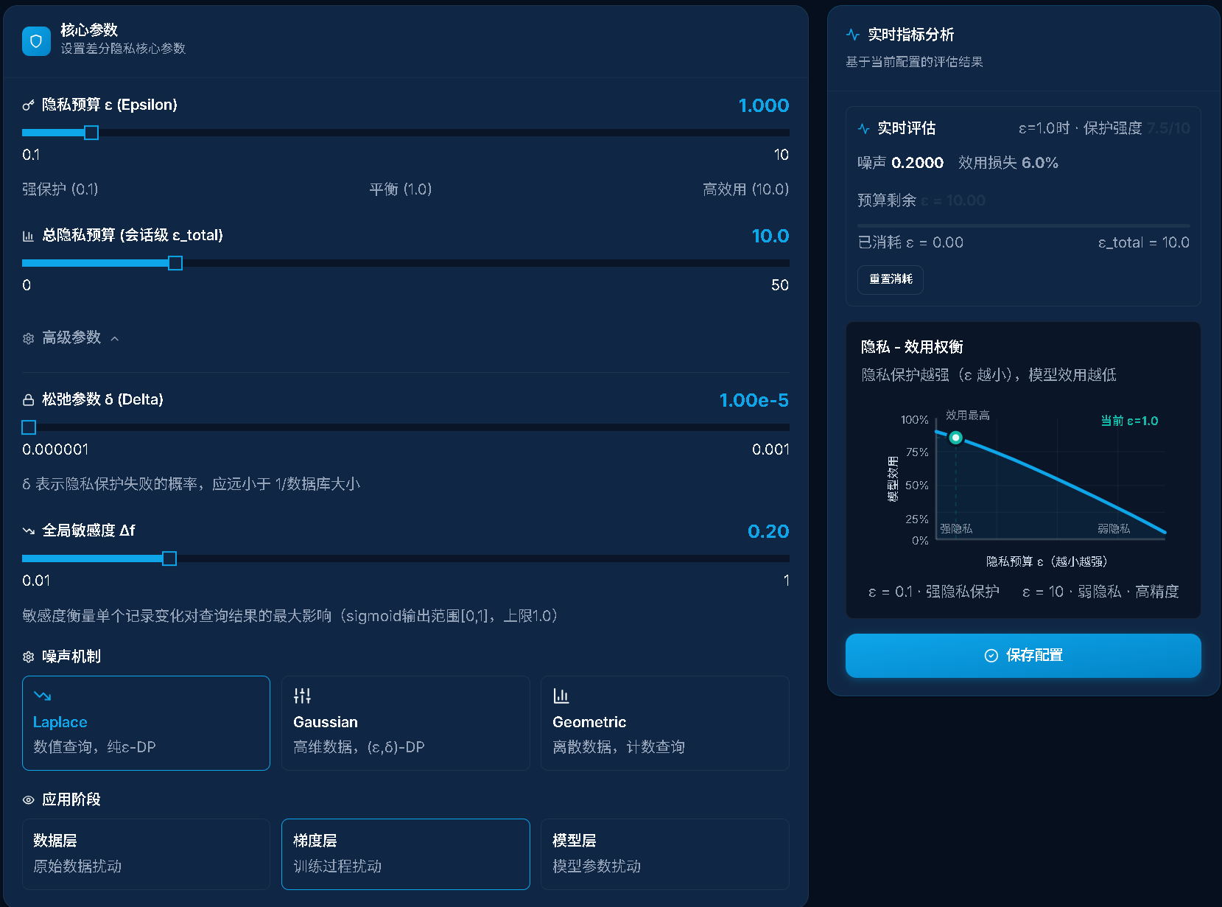
系统界面 — 隐私配置页面
PRIVACY CONFIG · ε/δ参数配置 + 噪声分布可视化 + 预算追踪
11
Notes:
这是隐私配置页面，展示ε/δ等DP参数的实时配置界面、噪声分布可视化图和隐私预算消耗追踪。管理员可以调整DP参数，系统实时计算并展示噪声分布对推荐结果的影响。

Slide 12
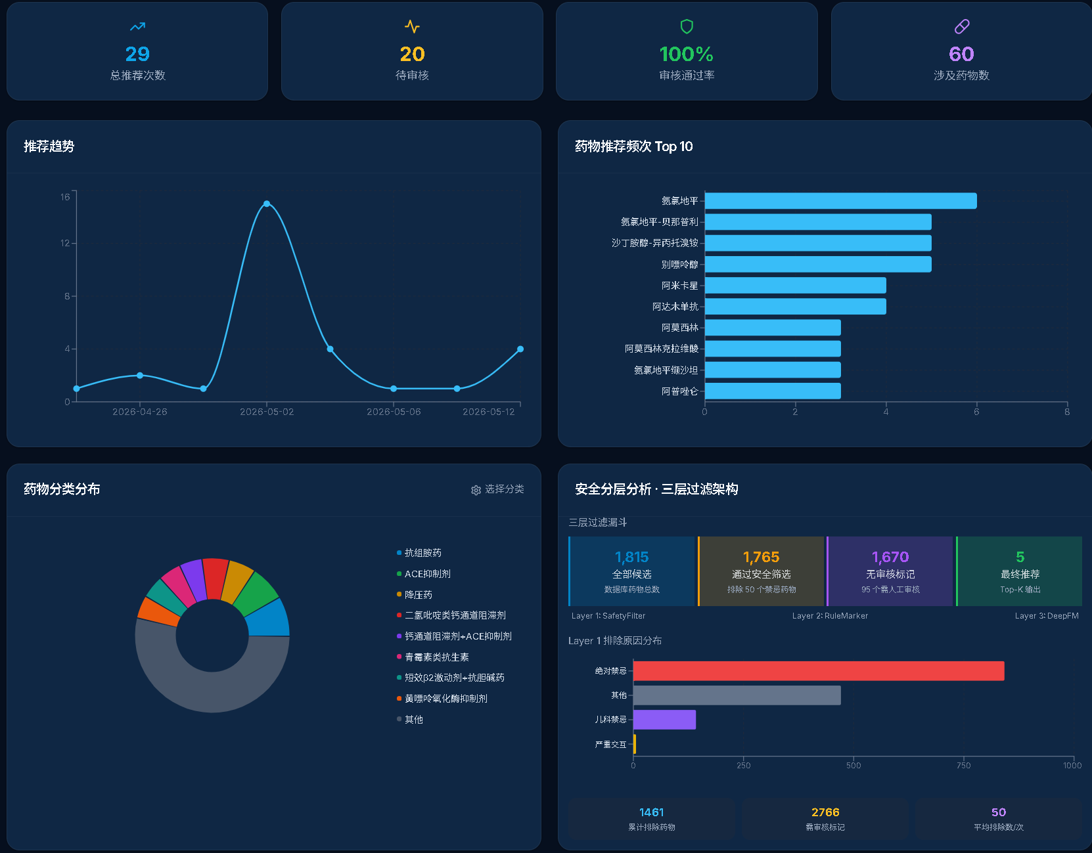
系统界面 — 推荐统计仪表板
DASHBOARD · 推荐历史统计 + 安全过滤数据 + 隐私消耗概览
12
Notes:
推荐统计仪表板展示推荐历史统计、安全过滤数据和隐私消耗概览，帮助管理员监控系统运行状态和安全过滤效果。

Slide 13
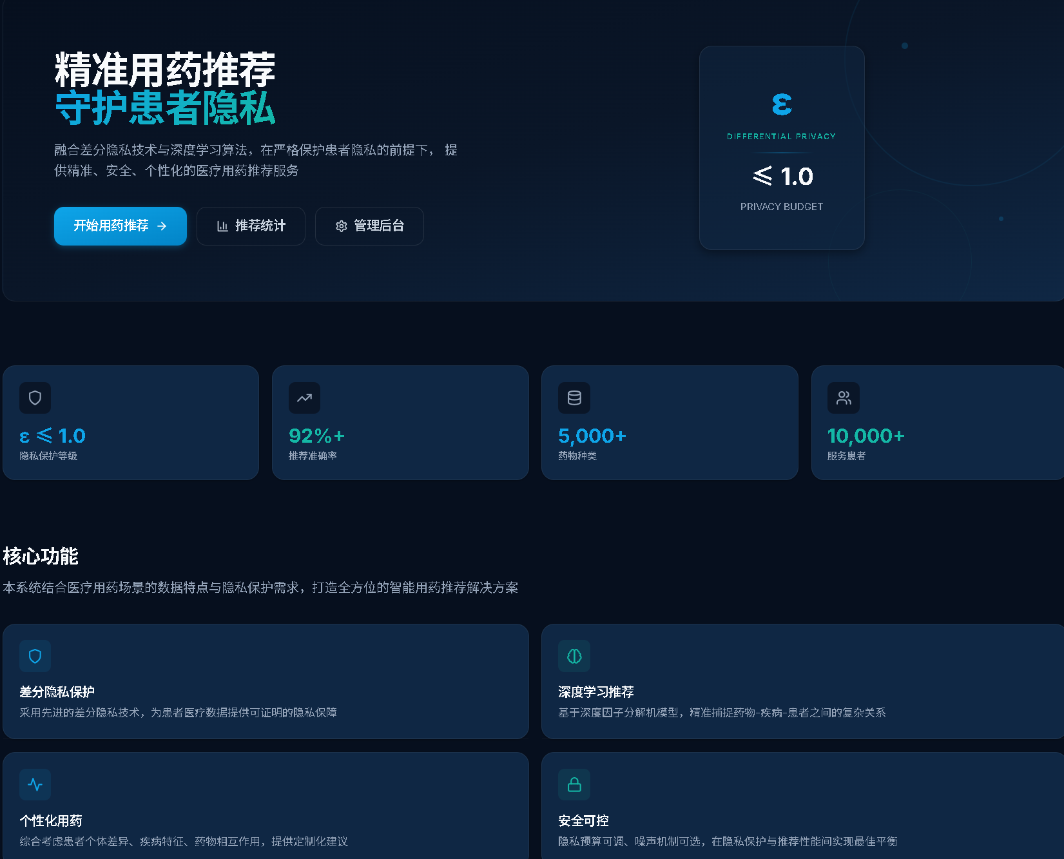
系统界面 — 系统首页
HOME PAGE · 登录入口 + 功能导航 + 系统概览
13
Notes:
系统首页提供登录入口和功能导航，展示系统概览信息。

Slide 14
实验结果与分析
PHASE 3 EXPERIMENTS · 58,525 SAMPLES · 1,815 DRUG CANDIDATES
核心发现：DP保护不降质，模型区分度反而提升 | AUC-PR持平0.966，Separation从0.75提升至0.85
AUC-PR 与 Separation 对比
No-DP
DP ε=1.0
DP ε=0.5
核心发现
1.0
0.9668
0.9658
0.9662
0.8506
1
AUC-PR基本持平
0.8505
0.9668 → 0.9658 → 0.9662
0.8
DP噪声对推荐精度影响可忽略
0.7506
Separation显著提升
2
0.7506 → 0.8505 → 0.8506
0.6
DP模型更好区分高分/低分药物
3
安全过滤100%保留
0.4
SafetyFilter层DP噪声零穿透
所有ε值下安全过滤完全一致
0.2
安全保障验证
临床安全后处理在所有ε值下结果一致
0.0
训练样本: 58,525 | 药物候选: 1,815 | embed_dim=8
AUC-PR
Separation
ε值与隐私-效用权衡 · EXPERIMENTAL VERIFICATION
No-DP 基线
DP ε=1.0
DP ε=0.5
AUC-PR
Separation
AUC-PR
Separation
AUC-PR
Separation
0.9668
0.7506
0.9658
0.8505
0.9662
0.8506
14
Notes:
实验结果表明DP保护不降质。AUC-PR在三组实验中基本持平：No-DP基线0.9668，DP ε=1.0为0.9658，DP ε=0.5为0.9662。更重要的发现是Separation指标显著提升，从0.7506提升到0.8505，提升13.3%。这意味着DP模型反而能更好地区分高分和低分药物。安全验证方面，SafetyFilter层在所有ε值下过滤结果完全一致，DP噪声零穿透。

Slide 15
研究结论与展望
安全与隐私可以兼得 — 四层架构 + DP噪声实现双保障
1
四层推荐架构实现安全过滤与个性化推荐的统一
KnowledgeRouter语义匹配 → SafetyFilter硬排除 → RuleMarker软标记 → DeepFM个性化评分
安全数据综合覆盖率达97%，禁忌症95.3%，交互81.5%
2
差分隐私保护不降低推荐质量，反而提升模型区分度
AUC-PR基本持平（0.9668→0.9662），Separation显著提升（0.75→0.85，+13.3%）
ε=0.5强隐私保护下仍保持高质量推荐
3
安全后处理机制确保DP噪声不影响临床安全性
低分置零（score<0.15→0）+ 上限截断（min(1.0, raw+0.35)）+ 置信区间 + 异常标记
SafetyFilter层100%保留，DP噪声零穿透，安全过滤在所有ε值下完全一致
研究展望
联邦学习扩展多机构协作，在不出域前提下联合训练模型
临床专家评估推荐结果的可信度与实用性
更大规模药物数据集验证（扩展至5000+药物候选）
探索R-DP（Rényi差分隐私）更紧密的隐私预算组合
15
Notes:
本研究得出三个结论：第一，四层推荐架构成功实现了安全过滤与个性化推荐的统一，安全数据综合覆盖率达97%；第二，差分隐私保护不降低推荐质量，反而提升了模型区分度13.3%；第三，安全后处理机制确保DP噪声不影响临床安全性。展望未来，可以探索联邦学习扩展多机构协作、更大规模药物数据集验证、临床专家评估推荐结果可信度，以及Rényi差分隐私更紧密的预算组合。

Slide 16
谢谢各位老师
感谢指导教师的悉心指导
感谢答辩委员会的宝贵意见
论文题目
答辩人
差分隐私保护的AI驱动
晋修慧
个性化医疗用药推荐系统
河南工业大学 · 2026年5月
16
Notes:
谢谢各位老师，请批评指正。

